Slide 1
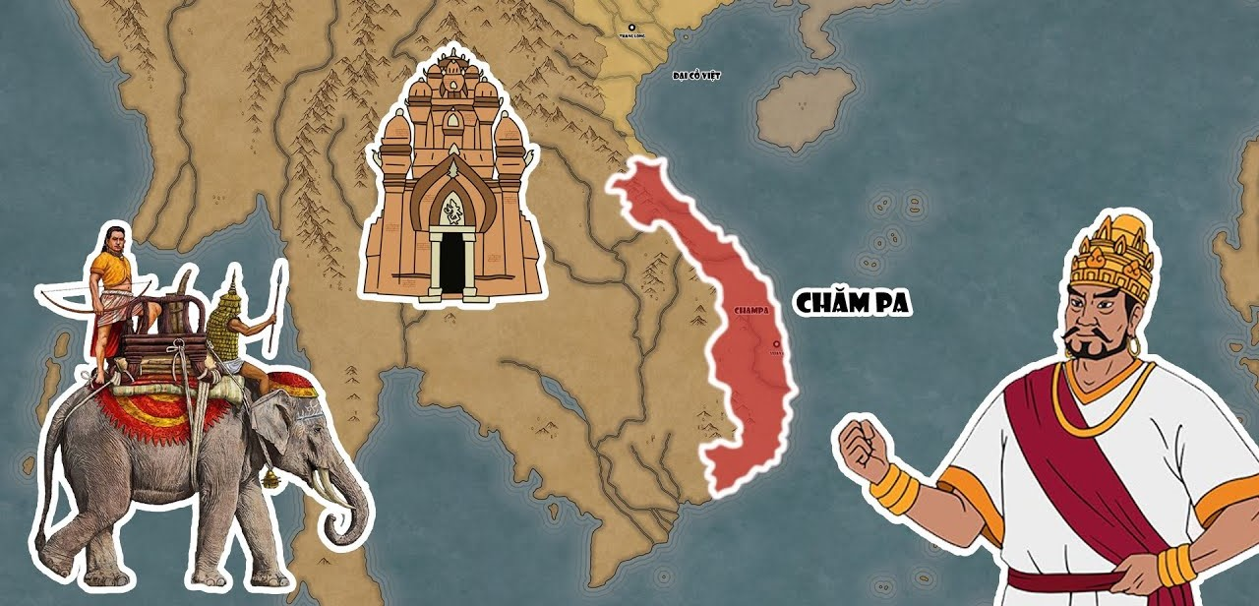



Slide 2









KHÁM PHÁ

Slide 3
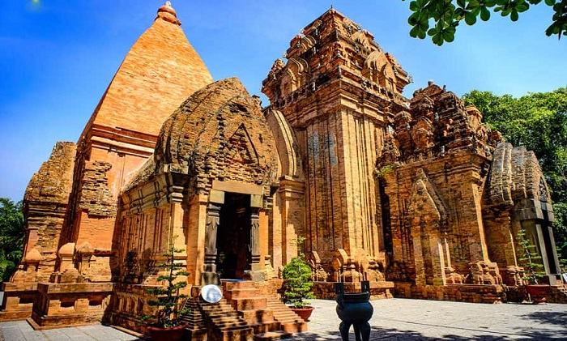
Hoạt động 3: Kể chuyện về tháp Chăm-pa.

Slide 4
Đọc thông tin, em hãy kể một câu chuyện về đền tháp Chăm.

Slide 5

Kể chuyện trước lớp

Slide 6


Slide 7
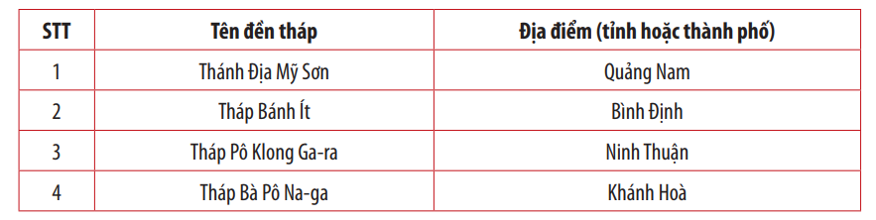
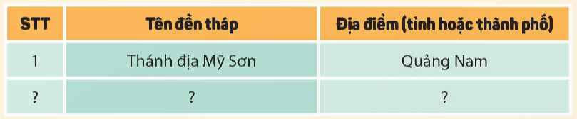
Hoàn thành bảng (theo gợi ý dưới đây vào vở) về các đền tháp Chăm ở Việt Nam.

Slide 8
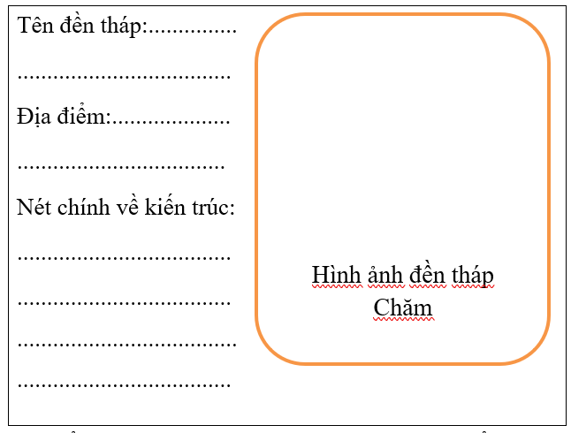
Làm thẻ ghi nhớ giới thiệu về một đền tháp Chăm.

Slide 9
VẬN DỤNG

Slide 10
Sưu tầm tranh ảnh về một đền tháp Chăm ở Việt Nam và giới thiệu với bạn, người thân.
Gợi ý:
+ Địa điểm (tỉnh hoặc thành phố).
+Thời gian xây dựng.
+ Đặc điểm nổi bật.

Slide 11
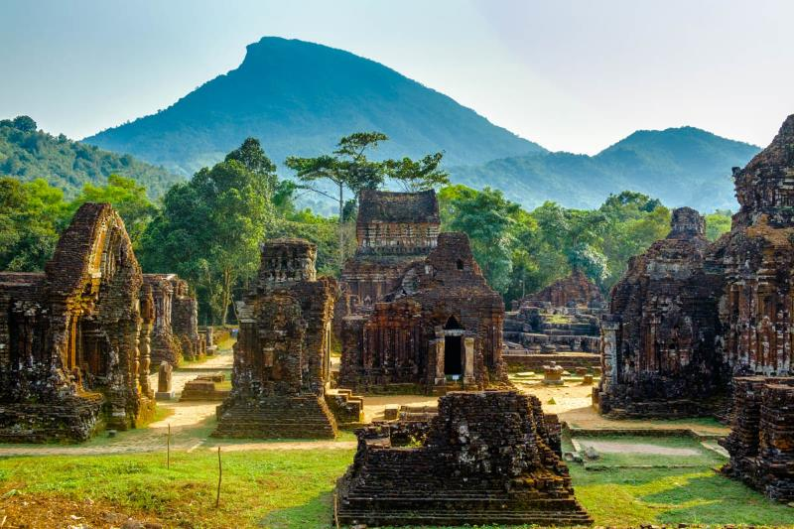
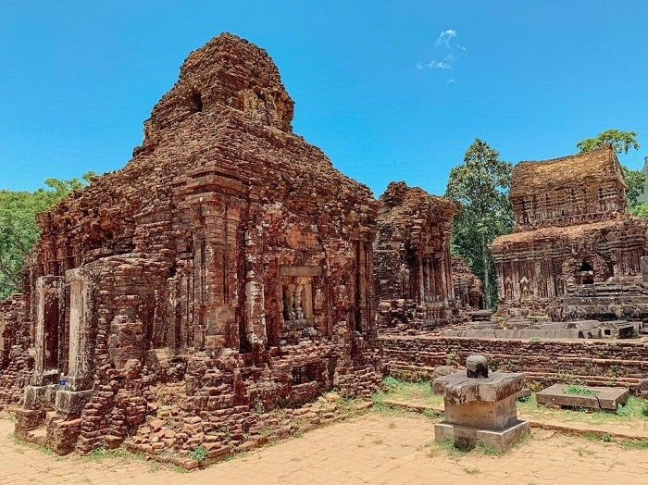
Tranh ảnh về khu di tích Thánh địa Mỹ Sơn

Slide 12
CHÚC CÁC EM HỌC TỐT

Slide 13
Bài 7: Vương quốc Chăm-pa (Tiết 2)
2. Kể chuyện về đền tháp Chăm
- Tháp Pô Klong Ga-rai
- Tháp Bà Pô Na- ga.

